Slide 1
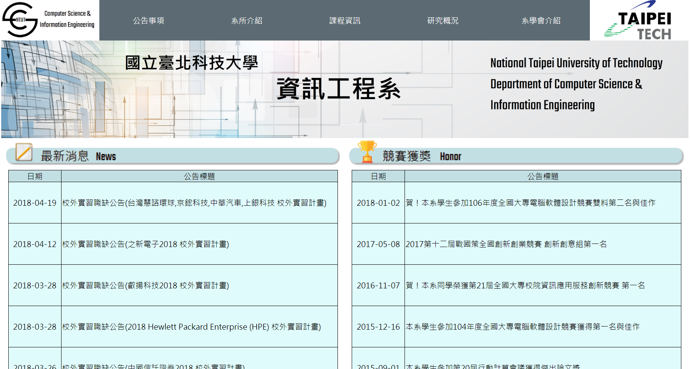
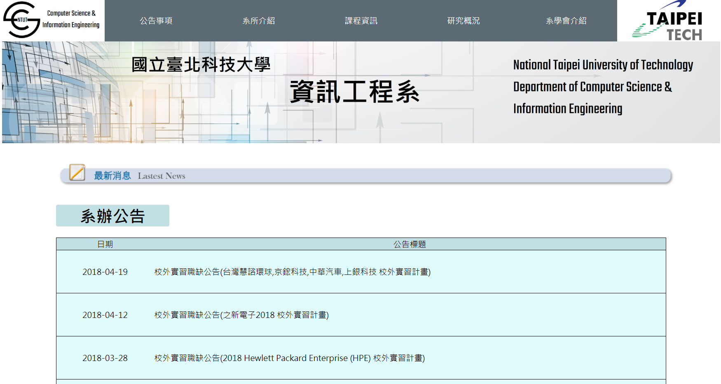
4 .一致性和標準
問題:
改善方法:
不同頁面的相同功能圖檔不一致。
針對每張圖片或訊息再進行二次確認，確保一致性與易讀性。

Slide 2
8.美觀與簡化設計
問題:
改善方法:
回首業及連結到北科首頁的連結沒有標示。
增加說明的文字。

Slide 3
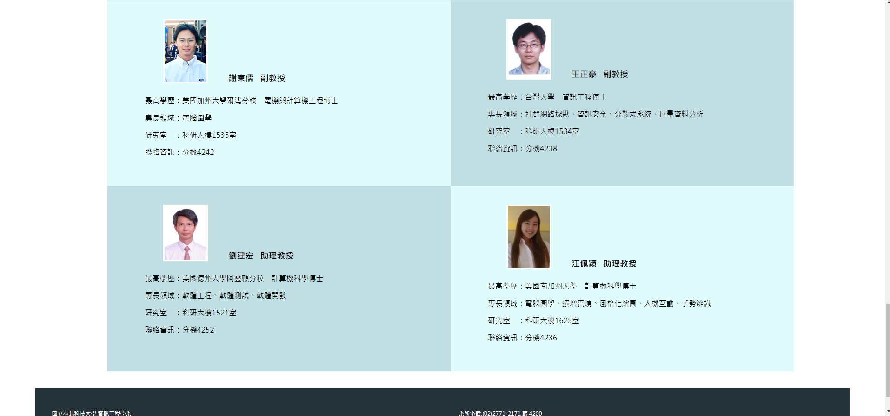
7.彈性與使用效率
問題：頁面太長
解決辦法：加個按鈕 回到頂層

Slide 4
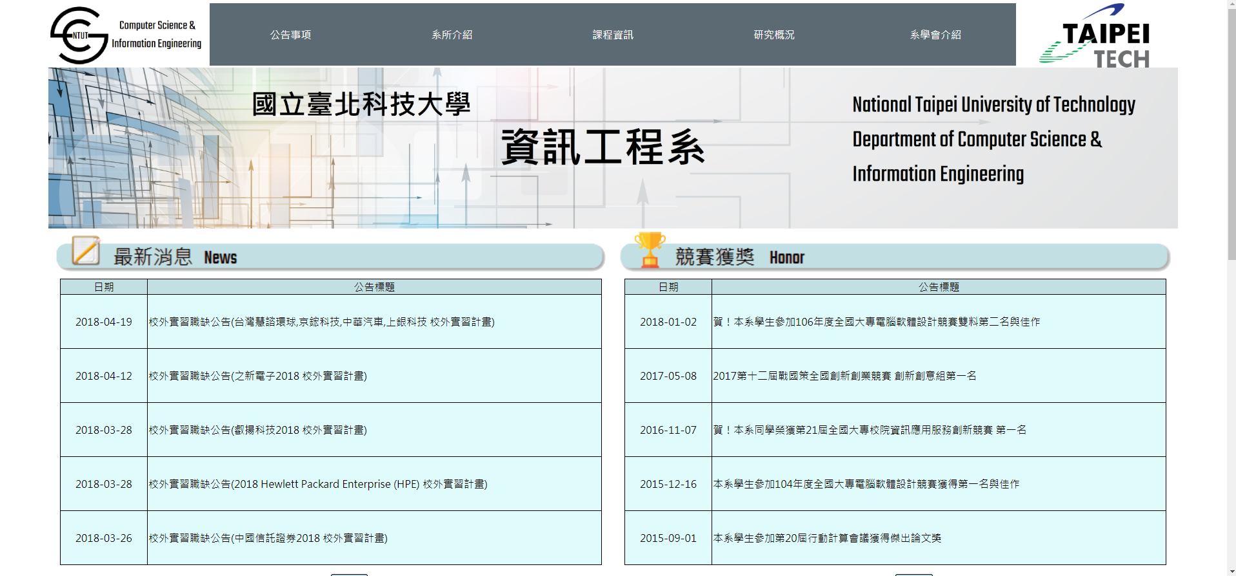
6.辨識而非記憶
解決辦法：加個麵包屑 讓使用者知道目前頁面是在哪邊
問題：無法得知目前頁面位置

Slide 5
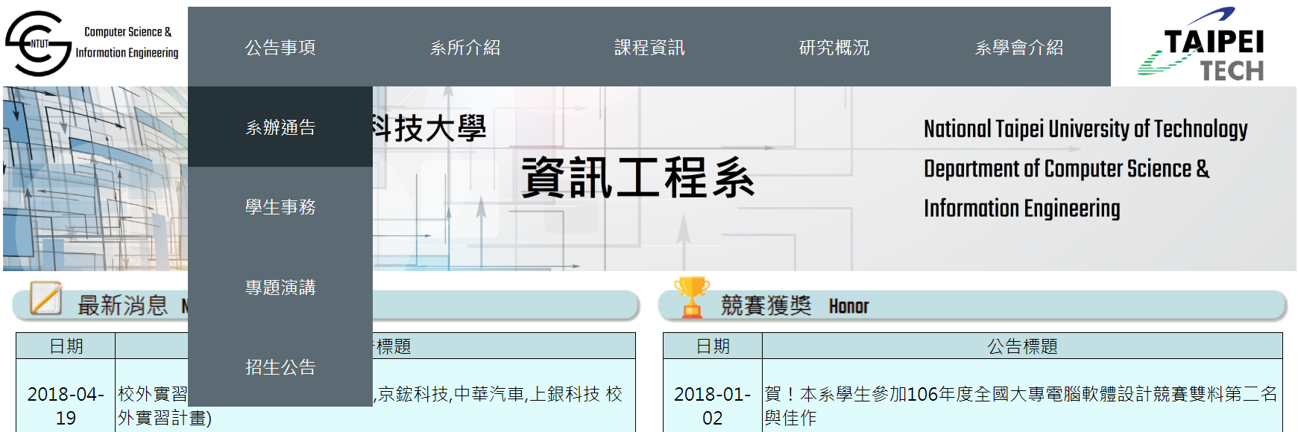
5.預防錯誤
問題:按鈕沒有指向頁面或功能
解決:新增說明或將按鈕移除

Slide 6
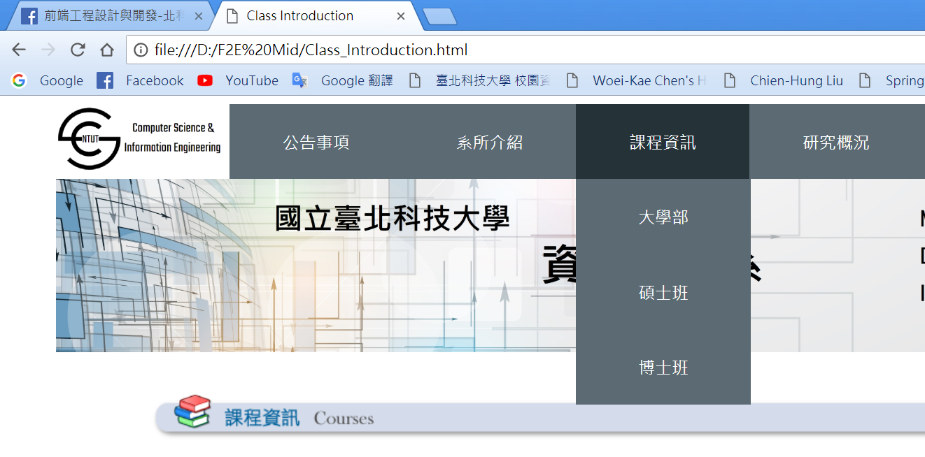
1.系統狀態能見度
問題:網頁title的說明方式和選項不一致
解決:更改內容

